Slide 1
Le Nombre d’Avogadro N_{A} et la Mole
Objectif du chapitre
Comprendre la relation entre masse, quantité de matière et nombre de particules.
Comprendre la relation entre masse, quantité de matière et nombre de particules.
Découvrir la notion de mole comme lien entre le monde microscopique et macroscopique.
Appliquer ces notions dans des calculs de chimie de base.

Slide 2
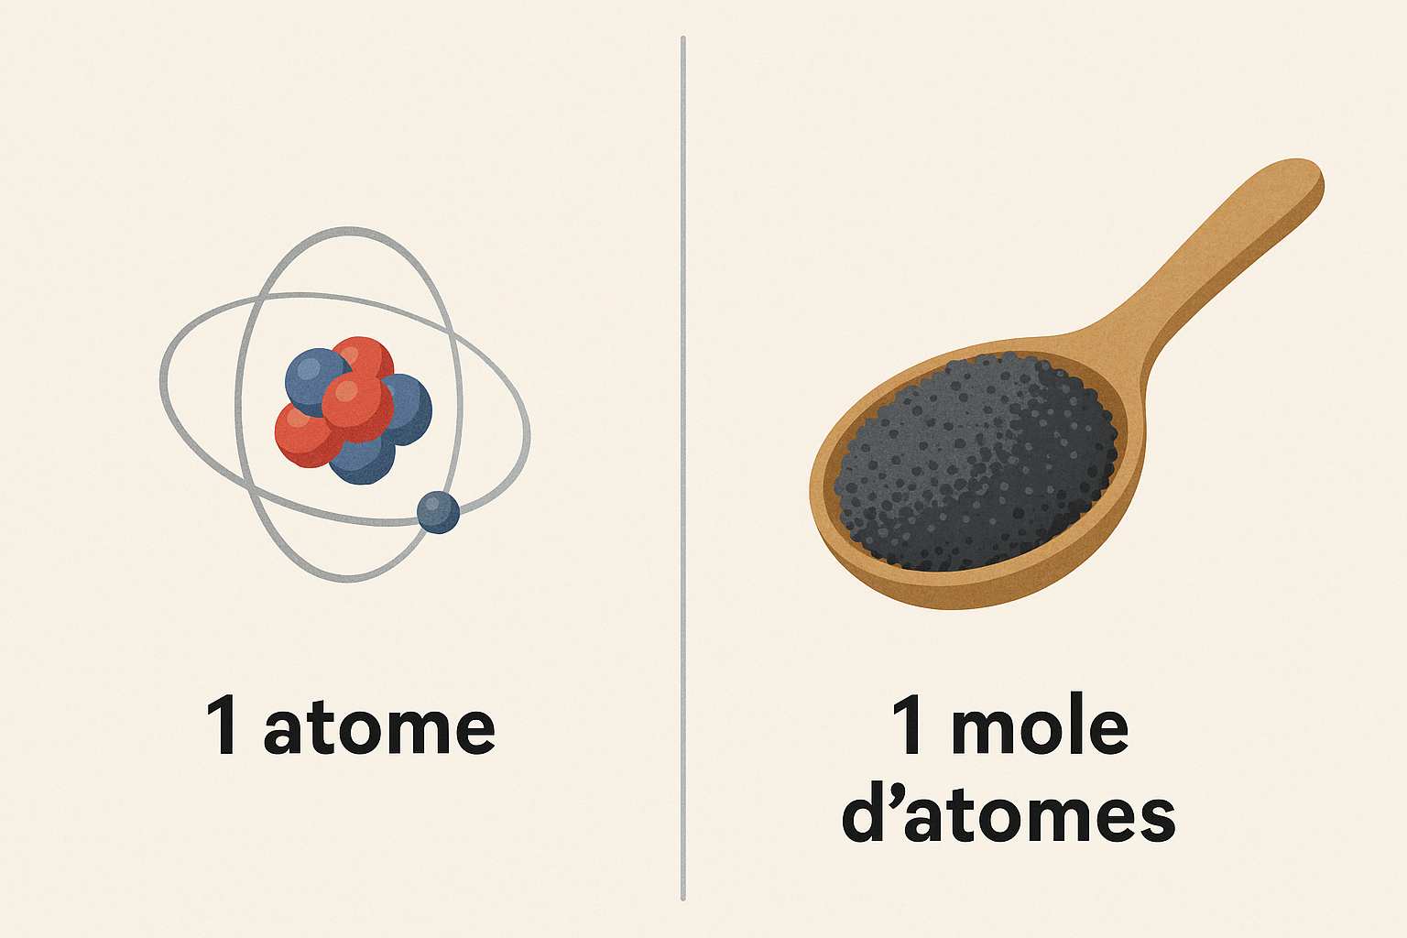
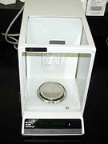
Le Nombre d’Avogadro N_{A} et la Mole

Slide 3
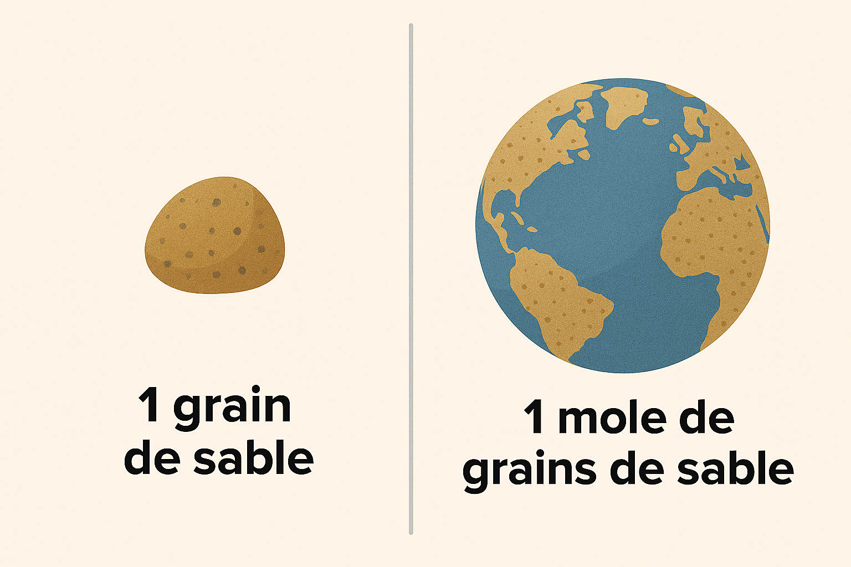
Le Nombre d’Avogadro N_{A} et la Mole
Si 1 atome = 1 grain de sable → Alors 1 mole d’atomes = un nombre de grains de sable suffisant pour construire des milliers de planètes entières
« Une mole, c’est une passerelle entre le monde microscopique et le monde macroscopique. »

Slide 4
Le Nombre d’Avogadro N_{A} et la Mole
Pourquoi la mole ?
Une mole est une unité permettant de relier le monde des atomes (microscopique) au monde mesurable (macroscopique).
Elle permet de compter des particules autrement impossibles à dénombrer.

Slide 5
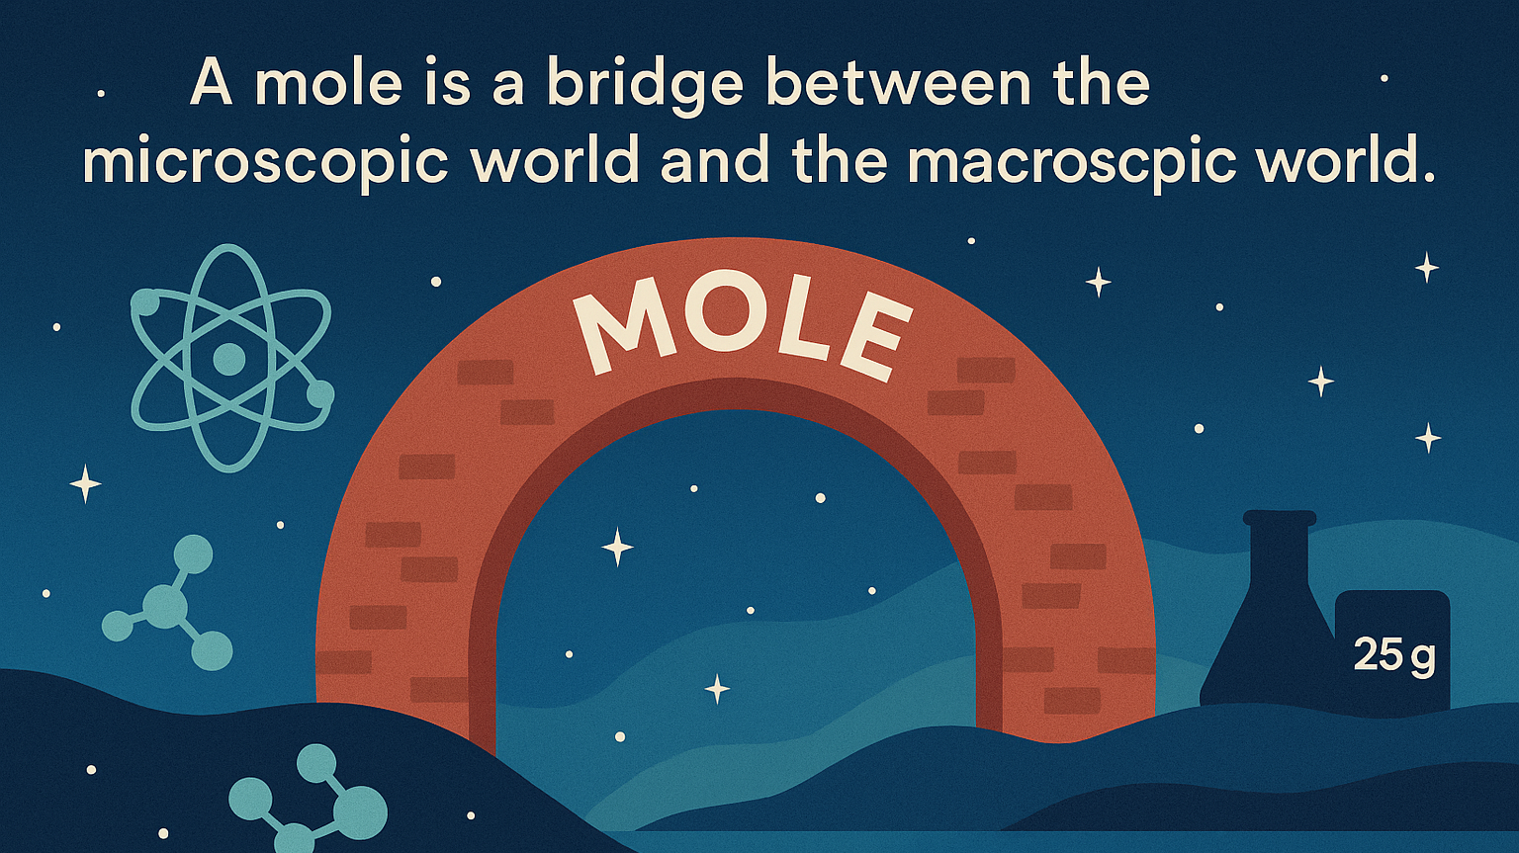

Slide 6
La mole (définition Larousse)
Unité de base du Système international utilisée pour mesurer la quantité de matière.
Quantité de matière d’un système contenant autant d’entités individuelles qu’il y a d’atomes dans 12 g de ¹²C.
Une mole (symbole: mol) d’atomes contient environ 6,02.10²³ atomes.
Ce nombre est appelé Nombre d’Avogadro : N_{A} en mol⁻¹.
Ce nombre est le nombre d’atomes présents dans exactement 12 g de ¹²C.

Slide 7
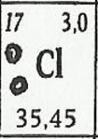
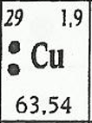
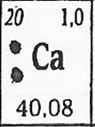
Combien pèse:
1 atome de cuivre ?
63,54 u.m.a.
1 molécule de chlorure de calcium ?
CaCl₂
1.40,08 + 2.35,45 = 110,98 u.m.a.

Slide 8
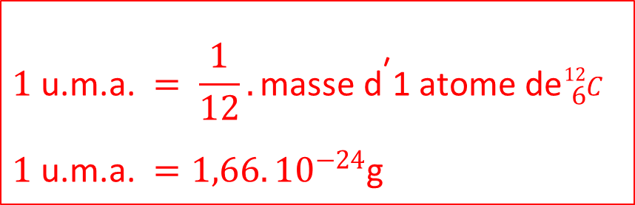
Combien pèse en gramme:
1 atome de cuivre ?
63,54.1,66.10⁻²⁴ ≅ 1.10⁻²² g
1 molécule de chlorure de calcium ?
110,98.1,66.10⁻²⁴ ≅ 2.10⁻²² g
$$1 \text{u}\text{.}\text{m}\text{.}\text{a}\text{. }= \frac{1}{12}.\text{masse} {\text{d}}^{\text{′}}\text{1 }\text{atome} \text{de}{}_{6}^{12}C$$
$$1 \text{u}\text{.}\text{m}\text{.}\text{a}\text{. }=1,66.{10}^{−24}\text{g}$$
CaCl₂: 40,08 + 2.35,45 = 110,98

Slide 9
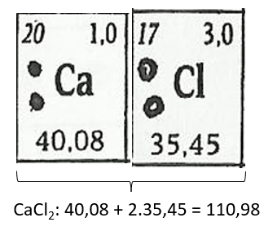
Masse atomique, masse moléculaire et masse molaire
1 atome de Cu pèse 63,54 u.m.a.
1 mole de Cu contient 6,02.10²³ atomes de Cu et pèse 63,54 g
=> La masse molaire du cuivre est de 63,54 g/mol
1 molécule de CaCl₂ pèse 110,98 u.m.a.
1 mole de CaCl₂ contient 6,02.10²³ molécules de CaCl₂
et pèse 110,98 g
=> La masse molaire du CaCl₂ est de 110,98 g/mol

Slide 10
Type | Exemple | Unité | Description
Masse atomique | Cu : 63,54 u | U m a | masse d’un atome
Masse moléculaire | CaCl₂ : 110,98 u | U m a | masse d’une molécule
Masse molaire | Cu : 63,54 g/mol | g/mol | masse d’une mole d’atomes ou de molécules

Slide 11
Une première formule à retenir :
Masse
S’exprime en grammes (g)
m
Masse molaire
S’exprime en grammes par mole (g/mol)
n =
M
Nombre de moles
S’exprime en moles (mol)

Slide 12
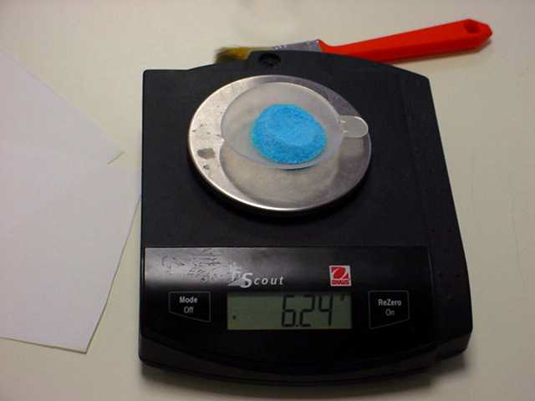
Pour utiliser cette formule il est important de comprendre la notion de masse molaire.
La masse molaire est la masse d’une mole

Slide 13
a . Masse molaire atomique M(X)
Exemples :
M(C) = 12,0 g/mol ; M(H) = 1,0 g/mol ; M(O) = 16,0 g/mol ; M(Cl) = 35,5 g/mol ; M(S) = 32,0 g/mol
La masse molaire atomique M(X) est la masse d’une mole d’atomes de cet élément à l’état naturel. Cette valeur exprimée en g/mol

Slide 14
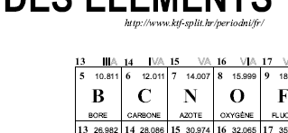
Exemples :
M(C) = 12,0 g/mol ; M(H) = 1,0 g/mol ; M(O) =16,0 g/.mol ; M(Cl) = 35,5 g/mol ; M(S) =32,0 g/mol.
b . Masse molaire moléculaire.
La masse molaire moléculaire M est la masse d’une mole de molécules.
Sa valeur est égale à la somme des masses molaires atomiques de tous les atomes constituant la molécule.
Exemples :
M(H2O) = 2xM(H) + 1xM(O) = 2x 1,0 + 1x 16,0 = 18,0 g/mol;
M(C3H6Cl2) = 3x M(C) +6x M(H) +2x M(Cl) =3x 12,0 + 6 x1,0 + 2x 35,5 = 113, 0 g/mol

Slide 15
b . Masse molaire moléculaire
Exemples :
M(H₂O) = 2 x M(H) + 1 x M(O) = 2 x 1,0 + 1 x 16,0 = 18,0 g/mol
M(C₃H₆Cl₂) = 3 x M(C) + 6 x M(H) + 2 x M(Cl) = 3 x 12,0 + 6 x 1,0 + 2 x 35,5 = 113, 0 g/mol
La masse molaire moléculaire M est la masse d’une mole de molécules. Sa valeur est égale à la somme des masses molaires atomiques de tous les atomes constituant la molécule

Slide 16
C. Masse molaire ionique
Exemples :
M(S²⁻ ) = M(S) donc M(S²⁻ ) = 32,1 g.mol⁻¹
(masse des 2 électrons supplémentaires de S²⁻ négligeable devant la masse de l’atome S)
M(SO₄²⁻ ) = 1 x 32,1 + 4 x 16,0 = 96,1 g/mol
La masse molaire ionique M est la masse d’une mole d’ions.
M mole d’ions = M mole d’atomes car les électrons ont une masse très petite

Slide 17
d . Masse molaire d’un solide ionique
Exemples :
M(CuSO₄) = M(Cu²⁺ ) + M(SO₄²⁻ ) = M(Cu) - 2 x M(e⁻ ) + M(S) + 4 x M(O) + 2 x M(e⁻ )
= M(Cu) + M(S) + 4 x M(O) = 63,5 + 32,1 + 4 x 16,0 = 159,6 g.mol⁻¹
La masse molaire M d’un solide ionique se calcule comme celle d’une molécule à partir de la formule statistique du solide.

Slide 18
Une deuxième formule à retenir :
Volume
S’exprime en litres ou en m³
Température en degré kelvin
P*V =
n*R*T
Constante des gaz parfaits (0,0820 l*atm*mol⁻¹*K⁻¹ ou 8,314 J*mol⁻¹*K⁻¹)
Pression en atm ou en Pa
Nombre de moles
S’exprime en moles (mol)

Slide 19
Pour utiliser cette formule il est important de comprendre la notion de volume molaire.
La volume molaire est le volume d’une mole
Une mole de gaz dans les conditions normales de température et de pression occupe un volume de 22,4 L
p.V = n.R.T
1.V = 1.0,082.273,15
V = 22,4 L
CNTP = conditions normales de température et de pression:
p = 1 atm et T° = 273,15 K soit 0°C
CSTP = conditions standards de température et de pression:
p = 1 atm et T° = 298,15 K soit 25°C

Slide 20
Exercice 1
Le propane a pour formule C₃H₈.
1) Calculer sa masse molaire. On donne : M(C) = 12 g/mol ; M(H) = 1g/mol.
2) Une bouteille contient 13 kg de propane. Déterminer le nombre de moles dans la bouteille.
3) En déduire le volume qu’occuperait 13 kg de propane gazeux dans les conditions standards de température et de pression. Réponse souhaitée en L et en m³.

Slide 21
Le propane a pour formule C₃H₈.
1) Calculer sa masse molaire. On donne : M(C) = 12 g/mol ; M(H)=1g/mol
M(C₃H₈) = 3 * 12 + 8 *1 = 44 g/mol

Slide 22
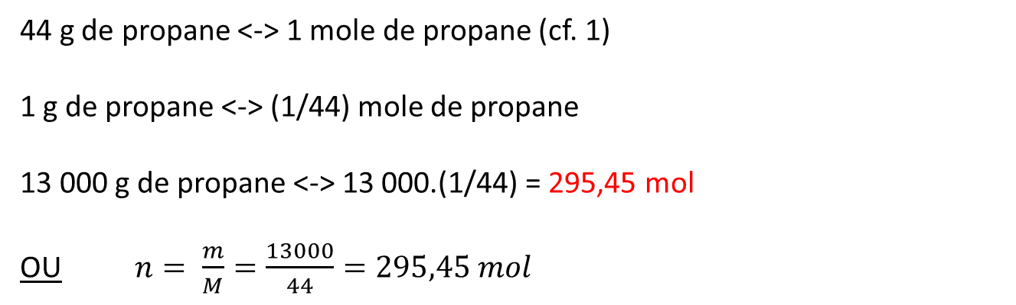
Le propane a pour formule C₃H₈.
2) Une bouteille contient 13 kg de propane. Déterminer le nombre de moles dans la bouteille.
Attention aux unités : dans la formule m s’exprime en gramme (g). Il faut convertir 13 kg en g.
44 g de propane <-> 1 mole de propane (cf. 1)
1 g de propane <-> (1/44) mole de propane
13 000 g de propane <-> 13 000.(1/44) = 295,45 mol
OU $n= \frac{m}{M}=\frac{13000}{44}=295,45 mol$

Slide 23
Le propane a pour formule C₃H₈.
3) En déduire le volume qu’occuperait 13 kg de propane gazeux dans les conditions standards de température et de pression en m³ et L.
CNTP = conditions normales de température et de pression:
p = 1 atm et T° = 273,15 K soit 0°C
CSTP = conditions standards de température et de pression:
p = 1 atm et T° = 298,15 K soit 25°C
p.V = n.R.T
1.V = 295,45.0,082.298,15
V = 7223 L ou 7,223 m³

Slide 24
Grandeur | Symbole | Unité | Formule | Exemple
Masse molaire | M | g/mol | — | 18 g/mol (H₂O)
Quantité de matière | n | mol | n = m/M | 0,5 mol
Nombre de particules | N | — | N = n × N_A | 3×10²³
Volume molaire | V_m | L/mol | V_m = V/n | 22,4 L/mol

Slide 25
Exercice 2
Au laboratoire, vous disposez de carbonate de sodium décahydraté sous forme de poudre. Sa formule chimique est Na₂CO₃.10H₂O.
Combien y a-t-il de molécules de carbonate de sodium dans une molécule de carbonate de sodium décahydraté ?
2) Combien y a-t-il de moles d’eau dans une mole de carbonate de sodium décahydraté ?
3) Calculer sa masse molaire. On donne : M(C) = 12 g/mol ; M(H) = 1g/mol; M(O) = 16 g/mol et M(Na) = 23 g/mol.
4) Calculer le pourcentage massique d’eau dans le carbonate de sodium décahydraté.

Slide 26
Résolution de l’exercice 2
Au laboratoire, vous disposez de carbonate de sodium décahydraté sous forme de poudre. Sa formule chimique est Na₂CO₃.10H₂O.
2) Dans 1 mole de Na₂CO₃.10H₂O, il y a 1 mole de Na₂CO₃ et 10 moles d’eau.
3)
M H₂O = 2.1+16 = 18 g/mol
M Na₂CO₃.10H₂O = 106+10.18 = 106 + 180 = 286 g/mol
4) Pourcentage massique d’eau = (180/286).100 = 63 %
1)Dans 1 molécule de Na₂ CO₃.10H₂O, il y a 1 molécule de Na₂CO₃ et 10 molécules d’eau.
M Na₂CO₃ = 2.23+1.12+3.16 = 106 g/mol

Slide 27
Exercices proposés des notes de cours
Dans l’ordre:
17-18-19-20-22-23-27-28-29-30
1-2-3-4-5-6-7-8-11-13

